Slide 1

物理公式在确定物理量的数据关系的同时，也确定了物理量的单位关系。
只要选定为数不多的几个物理量的单位，就可以利用它们推导出其他物理量的单位。
这些被任意选定的物理量叫做基本量。
如力学中的长度、质量、和时间。
基本量的单位叫基本单位。
如：米（m）、千克（kg）、秒（s）等

Slide 2
单位制：是有关基本单位、导出单位等一系列单位的体系。
不同的基本单位，其用来推导导出单位的定义公式也不同。
多种单位制的并用，造成：
影响了计量科学的进步。
影响了科学技术的交流与发展。
为避免多种单位制并存，国际上制订了通用的，适合一切计量领域的单位单位制：
国际单位制，国际代号为SI

Slide 3
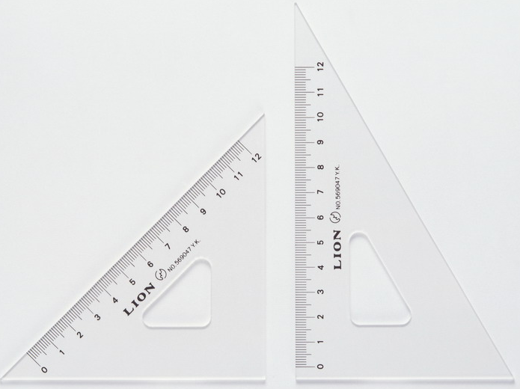
国际单位制是1960年第十一届计量大会上通过的，向全世界推广使用。
我国国务院在1984年发布了《关于在我国统一实行法定计量单位的命令》
该命令决定：
在采用先进的国际单位制的基础上，进一步统一我国的计量单位。

Slide 4

SI基本单位
物理量名称 | 单位名称 | 单位符号
长度 | 米 | m
质量 | 千克（公斤） | kg
时间 | 秒 | s
电流 | 安[培] | A
热力学温度 | 开[尔文] | K
发光强度 | 坎[德拉] | cd
物质的量 | 摩[尔] | mol

